Slide 1



x
스마트 팩토리 7기

Slide 2
함수(매서드)

Slide 3
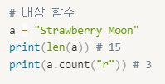
함수
식별자에 괄호가 붙은 것
재사용 가능한 프로그램 조각
자주 사용하는 기능을 코드 블록으로 만듦
파이썬에 기본으로 포함되어 있는 함수도 있고 프로그래머가 직접 만들 수도 있음

Slide 4
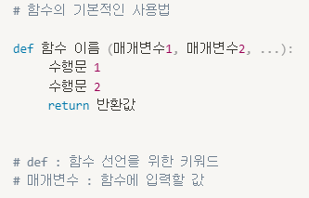
함수 관련 용어
호출하다 : 함수를 사용하다
매개변수 : 함수 괄호 내부에 데이터를 넣는 것
리턴 값 : 함수를 호출해서 나오는 결과

Slide 5

함수 관련 용어
수학에서의 함수로 설명
x = 3을 대입한 f(3) -> 함수 호출, 3 -> 매개 변수(함수에 3이라는 값 전달)
f(3) = 16 -> 리턴 값! (함수를 호출해서 나오는 결과)

Slide 6
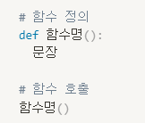
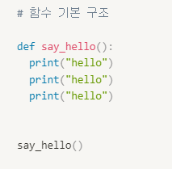
함수 기본 구조
입력값X, 결과값X → 그저 함수 내부의 일만 수행

Slide 7
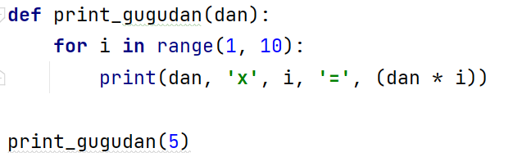
구구단을 출력하는 함수

Slide 8
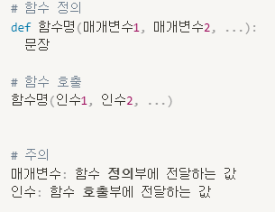
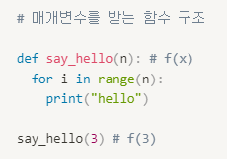
매개변수를 받는 함수 구조
입력값O, 결과값X -> 입력 값을 이용해 함수 내부의 일을 수행
매개변수 개수 일치하게

Slide 9
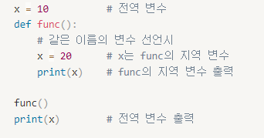
변수 범위
전역 변수: 프로그램 전체에서 사용되는 변수
지역 변수: 한정된 지역(ex. 함수)에서만 사용되는 변수

Slide 10
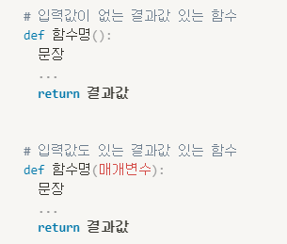
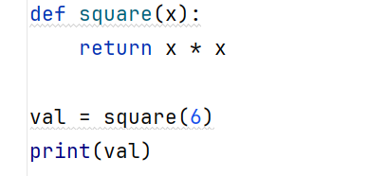
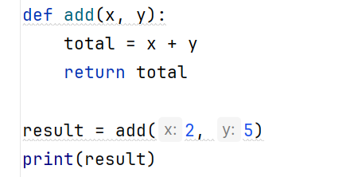
결과값이 있는 함수 (return)
함수 내부의 수행 결과를 return에 담아서 내보냄

Slide 11
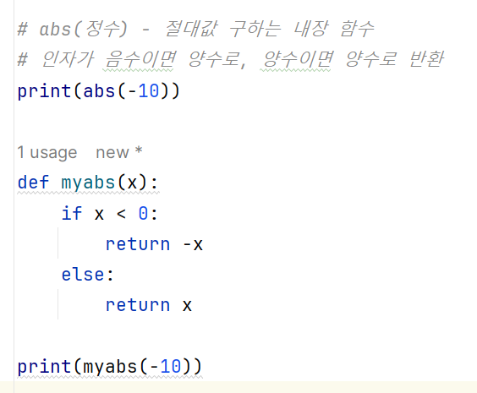
결과값이 있는 함수 (return)

Slide 12

실습1.
--------------------------------------------------------------------
두 수(2, 2)를 매개변수 전달하여 서로 같으면 곱하고, 서로 다르면 더하는 함수를
정의하고 호출하는 프로그램을 작성하세요.
--------------------------------------------------------------------
실행 결과 ☞

Slide 13

실습2.
--------------------------------------------------------------------
주문 상품 가격이 20,000원 미만이면 배송비 (2,500원) 포함하고, 아니면 배송비를
포함하지 않는 프로그램을 작성하세요
--------------------------------------------------------------------
실행 결과 ☞

Slide 14
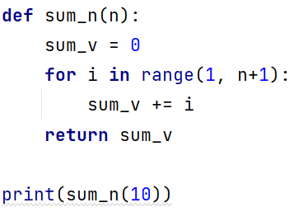
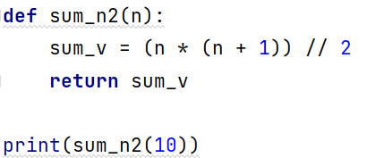
1부터 n까지의 합을 구하기
1
+
2
+
3
+
…
+
n
방법 1
n
x (
n
+
1
) ÷
2
방법 2

Slide 15
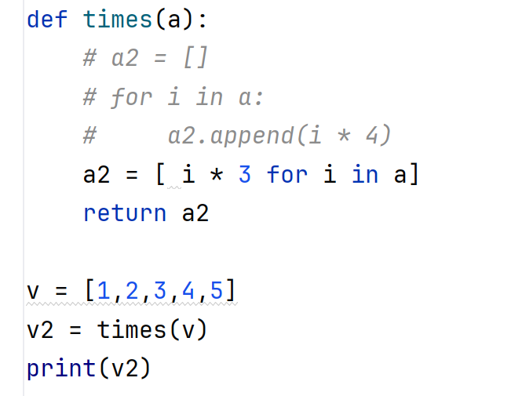
매개변수로 리스트(배열) 전달
리스트를 매개변수로 새로운 리스트 만들기

Slide 16

실습3. 자판기 프로그램 함수화
저번 시간에 한 자판기 프로그램을 함수화 해보세요.

Slide 17
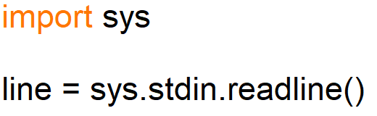
실습4. 함수 & 스택(리스트)
https://www.acmicpc.net/problem/10828

Slide 18
실습4-정답
import sys
n = int(sys.stdin.readline())
stack=[]
for i in range(n):
command = sys.stdin.readline().split()
if command[0]=='push':
stack.append(command[1])
elif command[0]=='pop':
if len(stack)==0:
print(-1)
else:
print(stack.pop())
elif command[0] == 'size':
print(len(stack))
elif command[0] == 'empty':
if len(stack)==0:
print(1)
else:
print(0)
elif command[0] == 'top':
if len(stack)==0:
print(-1)
else:
print(stack[-1])

Slide 19
변수 범위
전역 변수: 프로그램 전체에서 사용되는 변수
지역 변수: 한정된 지역(ex. 함수)에서만 사용되는 변수

Slide 20
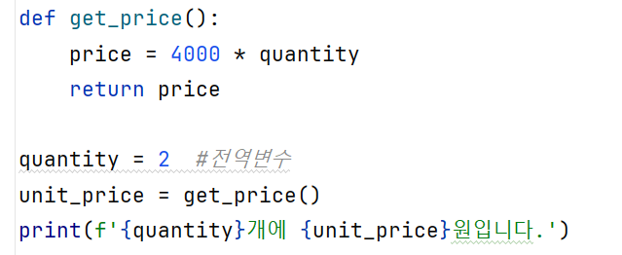
변수의 유효 범위
전역 변수의 유효 범위
전역 변수는 메인 함수의 위쪽에서 선언하여 사용하고
영향 범위가 전체로 미친다.
프로그램이 종료되면 메모리에서 소멸한다.

Slide 21
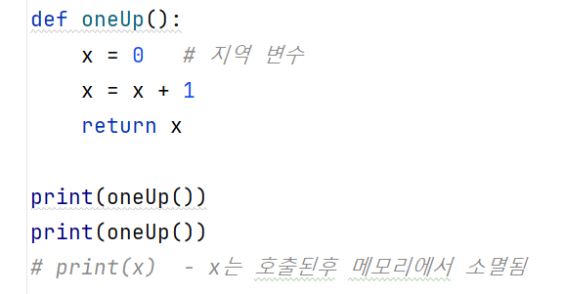
변수의 유효 범위
지역 변수(local variable)의 유효 범위
지역변수는 함수나 명령문(조건, 반복)의 블록 안에서 생성되며
블록{ }을 벗어나면 메모리에서 소멸한다.

Slide 22
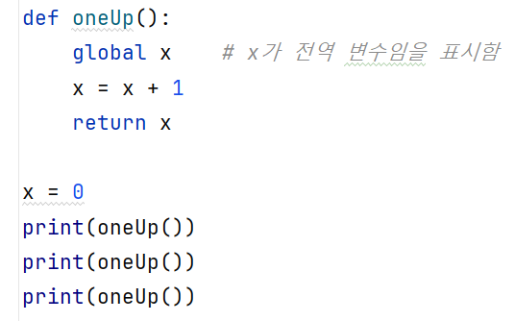
변수의 유효 범위
전역 변수의 유효 범위 – global 키워드 사용

Slide 23
변수의 메모리 영역
데이터 영역 : 전역 변수가 저장되는 영역
스택 영역 : 매개 변수 및 중괄호(블록) 내부에 정의된 변수들이 저장되는 영역
힙 영역 : 동적으로 메모리를 할당하는 변수들이 저장되는 영역
(객체 - 인스턴스 변수)
고정된 영역
(전역, 정적 변수 등)
Stack
(지역, 매개 변수)
heap
(객체 )

Slide 24

실습5.
------------------------------------------------------------------
1~30까지의 자연수 중 배수와 배수의 개수를 계산하는 함수를 정의하시오.
------------------------------------------------------------------
실행 결과 ☞

Slide 25
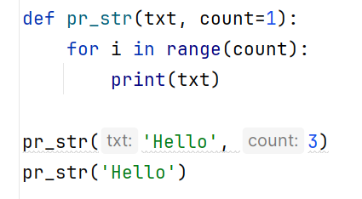
함수의 기본 매개변수
기본 매개변수
매개변수를 초기화하여 선언하고 함수 호출시 매개변수를 생략하면 기본 값으로 출력된다.
def 함수 이름(변수1, 변수2=1):
코드블럭

Slide 26
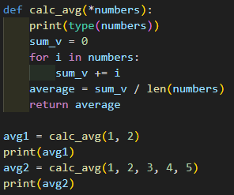
함수의 가변 매개변수
가변 매개변수
매개변수의 개수가 정해지지 않고 변경가능 할 때 사용하는 변수이다.
변수이름 앞에 *를 붙인다.
매개변수는 튜플로 정의 된다.
def 함수 이름(*변수):
코드블럭

Slide 27
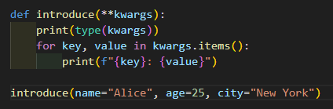
함수의 가변 매개변수
가변 키워드 매개변수
임의의 개수의 키워드 인자도 받을 수 있다.
변수이름 앞에 **를 붙인다.
매개변수는 딕셔너리로 정의 된다.
def 함수 이름(**변수):
코드블럭

Slide 28
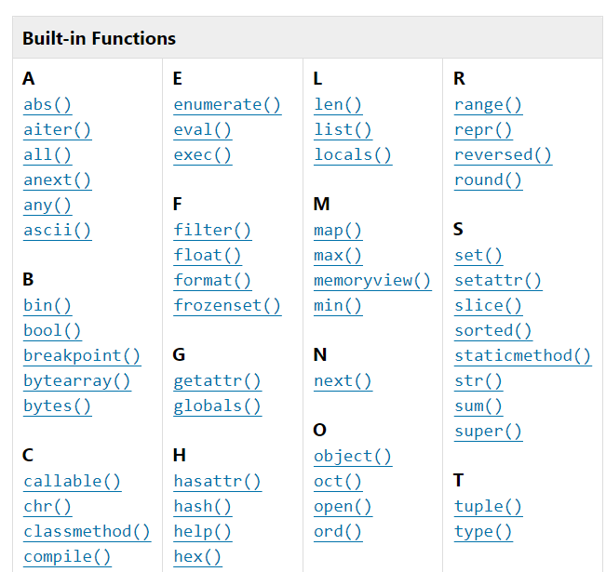
내장 함수(Built in Function)

Slide 29
내장 함수(Built in Function)
함수 | 설명 | 사용 예
sum(iterable) | 리스트나 튜플의 모든 요소의 합을 반환 | sum([1, 2, 3]) 6 sum((1.2.3)) 6
max() | 리스트나 튜플의 요소중 최대값을 반환 | Max([1, 2, 3, 4]) 4 sum((1.2.3, 4)) 4
list(s) | 반복가능한 문자열을 입력받아 리스트로 반환 | list(“python”) [‘p’, ‘y’, ‘t’, ‘h’, ‘o’, ‘n’]
round(n, digit) | 숫자를 입력받아 반올림하여 돌려줌 | round(4.6) 5 round(4.4) 4
eval(expression) | 문자열 표현식을 숫자로 변환 | eval(‘1+2’) 3

Slide 30
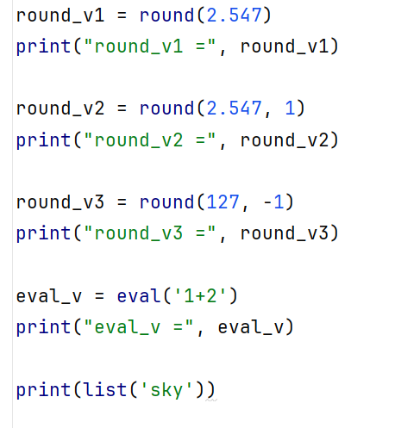
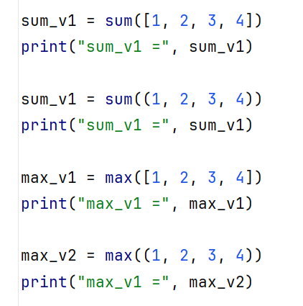
내장 함수(Built in Function)
내장 함수(Built in Function)

Slide 31
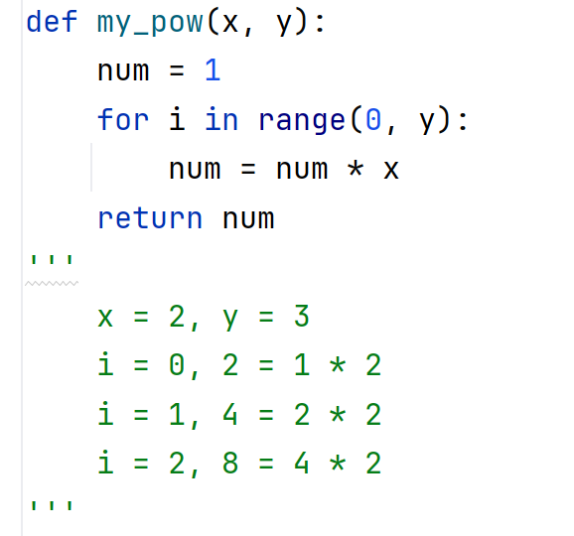
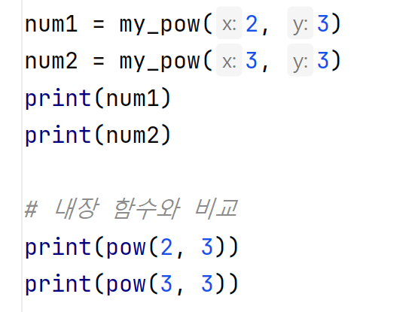
내장 함수(Built in Function)
거듭 제곱 함수 만들고 비교하기

Slide 32
재귀 함수

Slide 33
재귀 함수(recursive function)
어떤 함수 안에서 자기 자신을 부르는 것을 말한다.
재귀호출은 무한 반복하므로 종료 조건이 필요함
def func(입력 값):
if 입력값이 충분히 작으면: #종료 조건
return 결과값
else: # 더 작은 값으로 호출
return 결과값

Slide 34
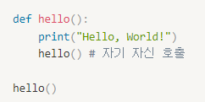

재귀 함수
자기 자신을 호출하는 함수
종료 조건이 있어야 함

Slide 35
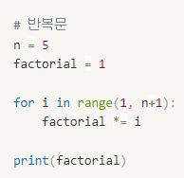
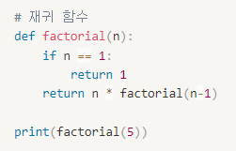
팩토리얼 구하기
팩토리얼 : 그 수보다 작거나 같은 모든 양의 정수의 곱
Ex) 5! = 5 x 4 x 3 x 2 x 1 = 120

Slide 36
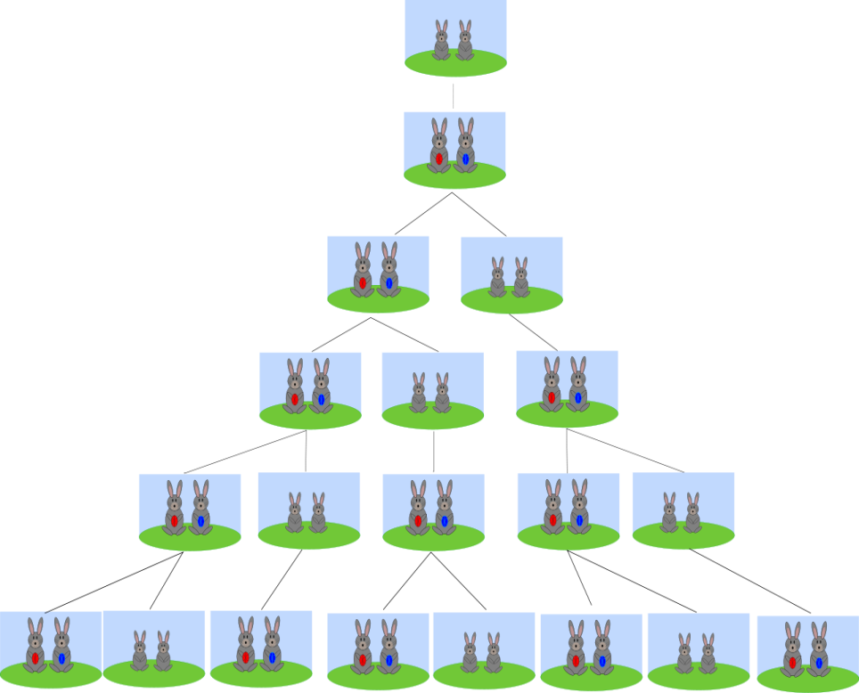
피보나치 수열
피보나치(Fibonacci) 수열
수학에서 피보나치 수는 첫째 및 둘째 항이 1이며, 그 뒤의 모든 항은 바로 앞 두 항의 합인 수열이다. 처음 여섯 항은 각각 1, 1, 2, 3, 5, 8이다.
새끼
1
첫번째 달에 새로 태어난 토끼 한쌍이 있고, 둘째달에 토끼가 커서 그대로 어른토끼 한쌍, 세째달에는 새끼를 한쌍 낳아 어른, 새끼 두쌍, 네째달에는 어른이 새끼를 낳고, 새끼는 어른이 되어 총 세쌍, 이렇게 계속 새끼를 낳고, 죽지 않는다는 가정을 세우면 피보나치의 수가 된다.
어른
1
2
3
5
8

Slide 37
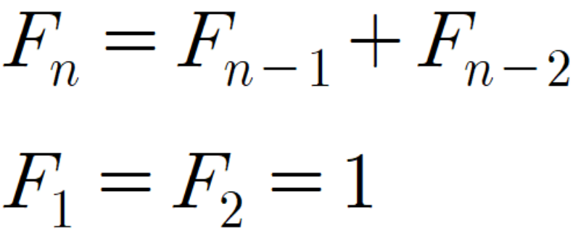
실습2. 재귀 함수로 피보나치 수 구하기
피보나치 수 : 1, 1, 2, 3, 5, 8, 13, …

Slide 38
실습2-정답
def fibo_recur(n):
if n <= 2:
number = 1
else:
number = fibo_recur(n-1) + fibo_recur(n-2)
return number
memory = {1: 1, 2: 1}
def fibo_memoization(n):
if n in memory:
number = memory[n]
else:
number = fibo_memoization(n-1) + fibo_memoization(n-2)
memory[n] = number
return number

Slide 39
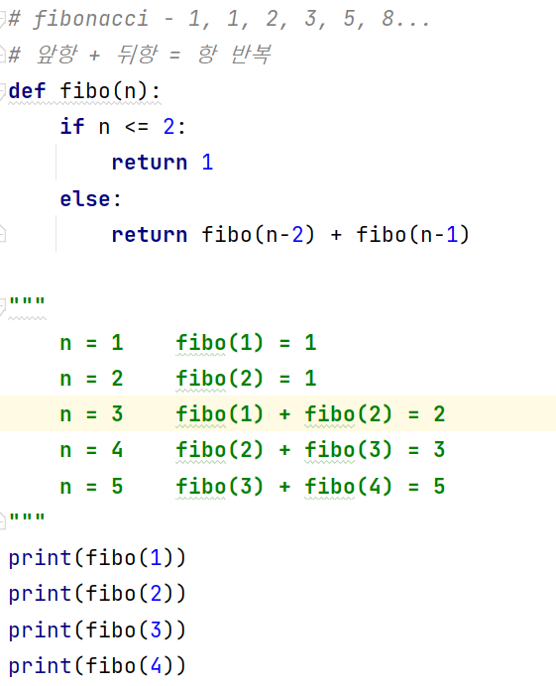

재귀 호출

Slide 40
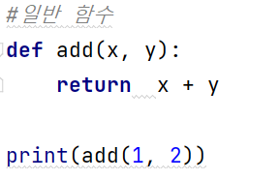
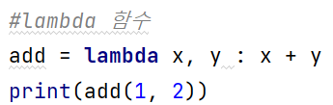
Lambda Expressions(람다식)
Lambda Expressions(람다식)
lambda 키워드로 익명 함수를 만들수 있다.
return 키워드 생략함
lambda 매개변수 : 표현식

Slide 41
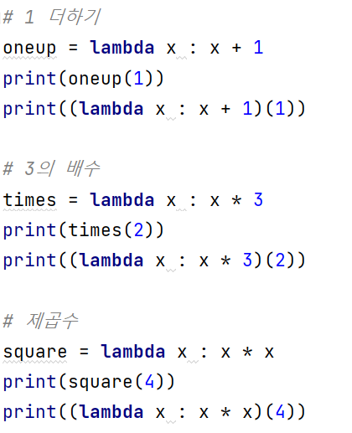
Lambda Expressions(람다식)
매개변수가 1개인 람다 함수

Slide 42
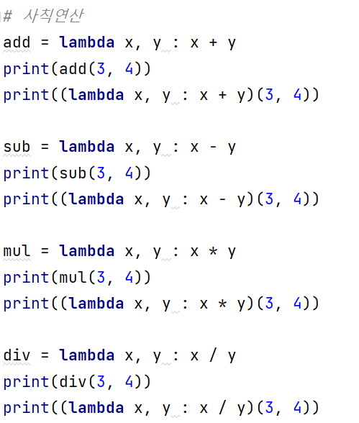
Lambda Expressions(람다식)
매개변수가 2개인 람다 함수

Slide 43
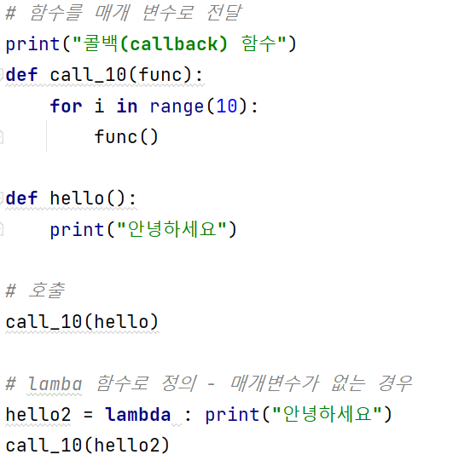
Lambda Expressions(람다식)
람다 함수를 매개 변수로 전달하기

Slide 44
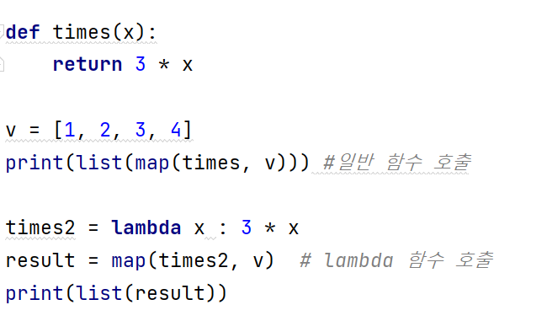
Lambda Expressions(람다식)
lambda - map() 함수와 함께 사용

Slide 45
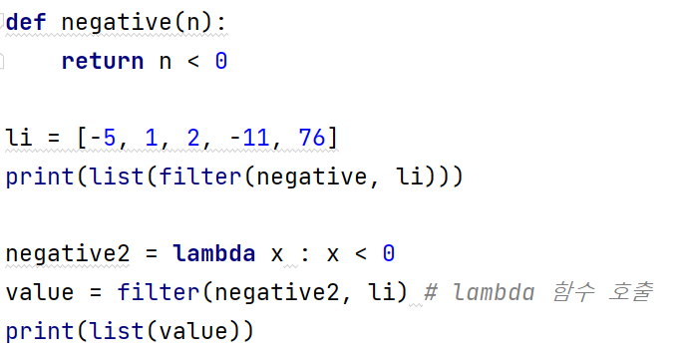
Lambda Expressions(람다식)
lambda - filter() 함수와 함께 사용

